Slide 1

Predictive️ Maintenance
Daniel Weissenberger
Eduardo Stein-Mössner
Jonas Sigmund
DHBW | Gruppe 8 | 25.03.2025

Slide 2
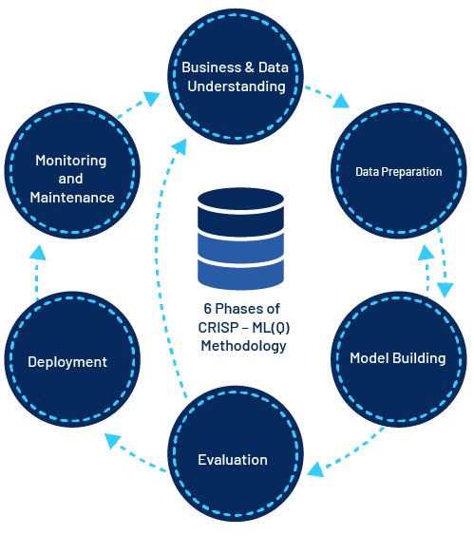
Gliederung & Methode
1.
Business Understanding
Data Understanding
3.
Data Preparation
5.
Model Building
Evaluation
4.
2.
CRISP-ML(Q) Ohne Bereitstellung und Wartung, da lediglich wissenschaftliche Abhandlung.

Slide 3

1. Business Understanding

Slide 4
1. Predictive Maintenance
Relevanz
KI und ML zu Optimierung des Wartungsprozesses
Ziel
Fehler sollen frühzeitig erkannt werden und vor dem Ausfall behoben werden
Vorgehen
Verwendung von ML und datengetriebenen Analyseverfahren
Vernetzte Maschinen
kontinuierliche Datenerhebung über Sensoren
Genauen Fehler ermitteln um bestmöglich vorbereitet zu sein
CHRISP – ML(Q) ohne Monitoring und Maintenance

Slide 5
1. Fragestellung
Wie genau lassen sich die Fehlerursachen einer Maschine durch Sensordaten mithilfe von Klassifikationsmodellen identifizieren (gemessen anhand von F1-Score mit Precision und Recall)?
S: Mehrere Machine-Learning-Modelle sollen entwickelt werden, das verschiedene Fehlerursachen basierend auf Sensordaten klassifizieren.
M: Die Modellperformance wird anhand von F1-Score, Precision und Recall gemessen.
A: Durch Explorative Datenanalyse und ausführliches Modeling machbar.
R: Durchführbar innerhalb des geplanten Zeitrahmens auf der Grundlage eines geeigneten Datensatzes und der bisher erworbenen Kompetenzen.
T: Umsetzung innerhalb von 6 Wochen mit Evaluierung in Woche 7.
Notes:
Originell Frage: Wie gut lässt sich die Fehlerursache einer Maschine durch Sensordaten identifizieren?

Slide 6

2. Data Understanding

Slide 7
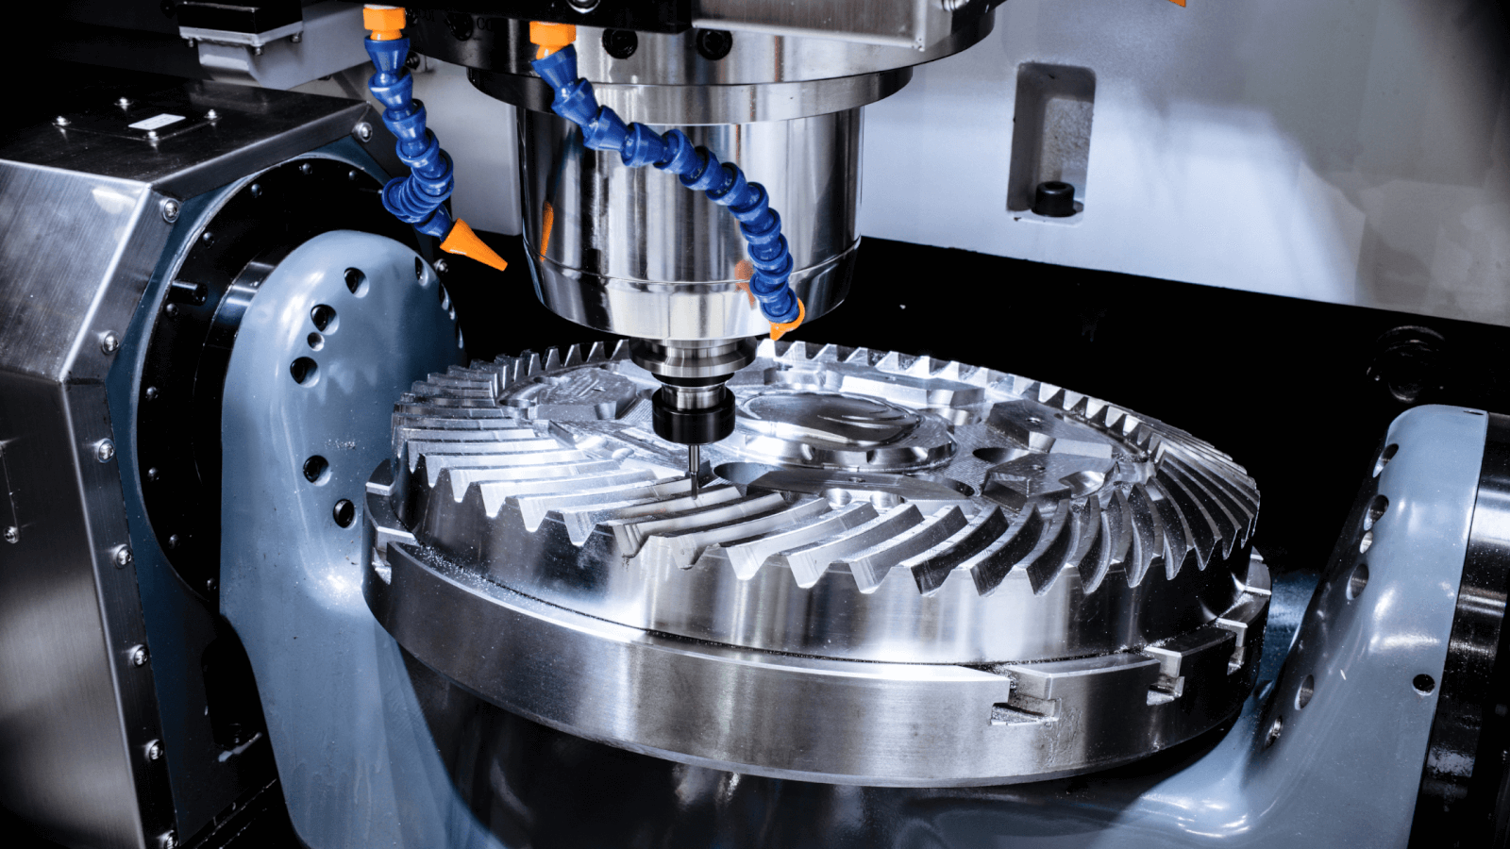
2. Datensatz
Synthetischer Datensatz (Random Walk Process)
Sensordaten einer Fräsmaschine
Predictive Maintenence
Bildet Fehler und Fehlerursache ab
10.000 Zeilen x 14 Spalten
Input | Output
Product-Id Type Air temperature Process temperature Torque Tool wear | tool wear failure heat dissipation failure power failure overstrain failure random failures

Slide 8
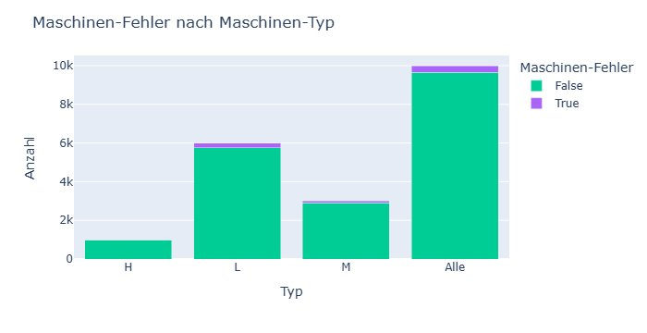
2. Datenverteilung
Nur 3,39% der Maschinen sind überhaupt defekt
1. Class-Imbalance

Slide 9
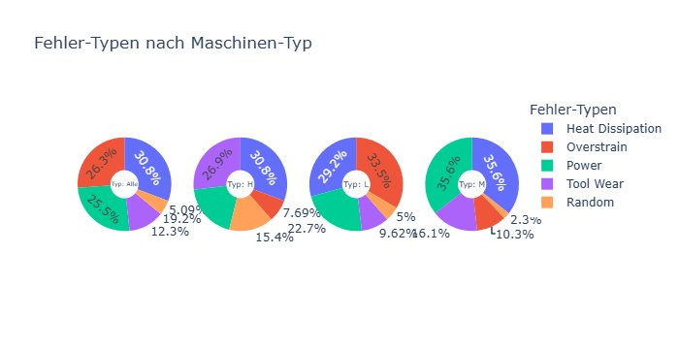
2. Datenverteilung
Overall ➟ Heat Dissipation
Type: H ➟ Tool Wear
Type: M ➟ Power
Type: L ➟ Overstrain
2. Class-Imbalance

Slide 10
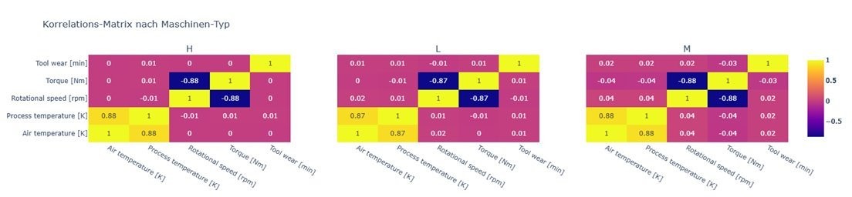
2. Datenverteilung

Slide 11
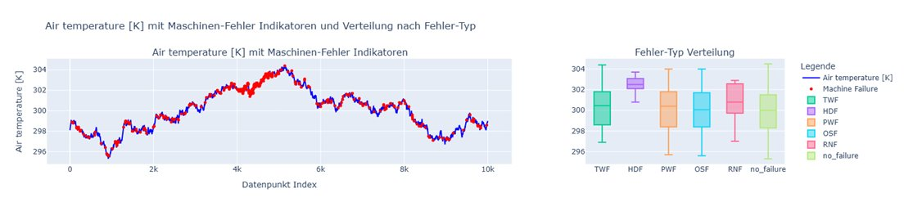
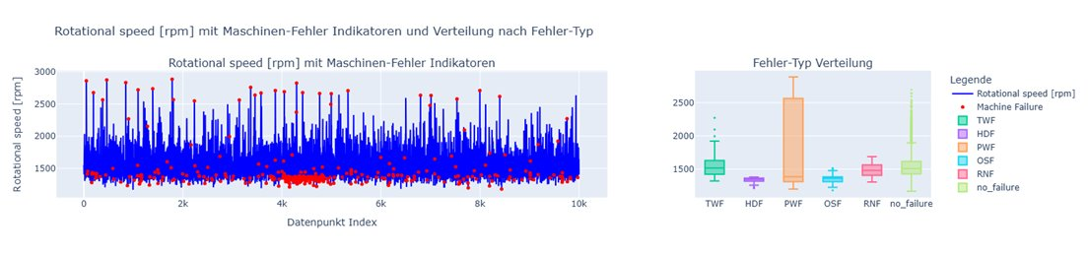
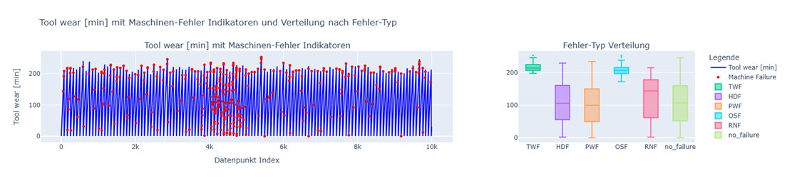
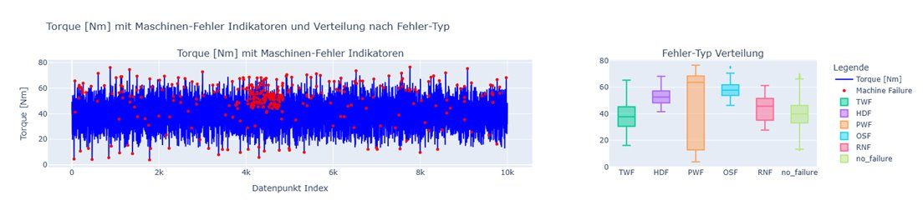
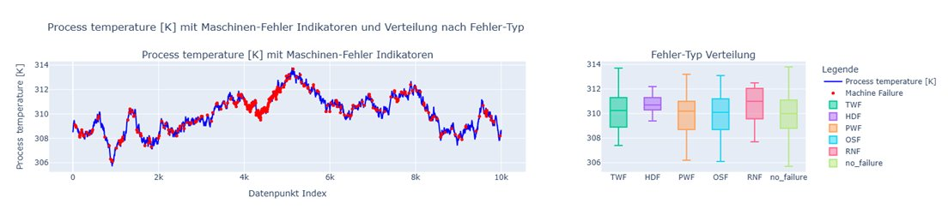
2. Datenverteilung

Slide 12
2. Erkenntnisse
Unausgeglichene Klassenverteilung → Sampling-Strategien notwendig
Bestimmte Fehler treten verstärkt bei spezifischen Sensordatenwerten auf
Positive Korrelation zwischen Lufttemperatur und Prozesstemperatur (0.88)
Negative Korrelation zwischen Drehmoment und Drehzahl (-0.88)
Fehlerursache
Korrelationen
Klassenverteilung

Slide 13
3. Data Preperation

Slide 14
3. Kategorische Merkmale
Type_L
[Dichtom]
TWF
[Dichtom]
HDF
[Dichtom]
PWF
[Dichtom]
Type
[categorical]
Type_M
[Dichtom]
OSF
[Dichtom]
RNF
[Dichtom]
no_Failure
Type_H
[Dichtom]
Label
[categorical]
One-Hot-Encoding
Dummy-Variablen für den Maschinen-Typ einführen (3 für Übersicht und Interpretierbarkeit)
Label erstellen
Kategorisches Label aus den Dummy-Variablen der Fehlertypen ableiten. (5 + 1)

Slide 15
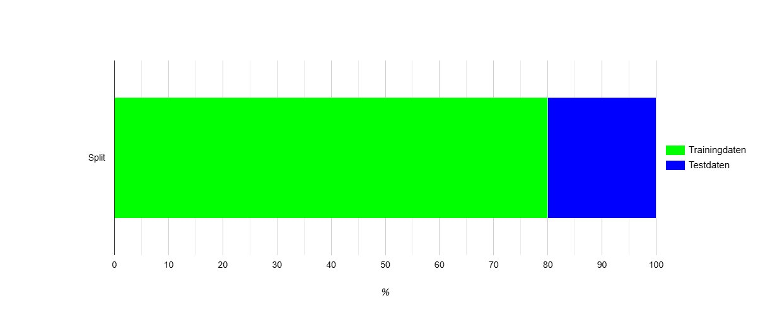
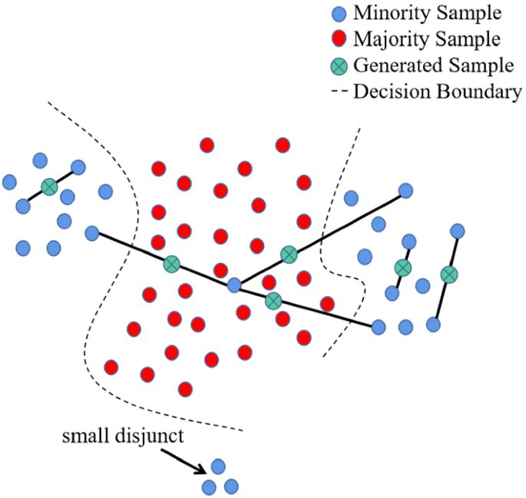
3. Datenaufteilung
Traning-Test-Split
80:20 ➟ möglichst viele Daten fürs Training verwenden.
Oversampling
Nur Trainingsdaten ■ werden oversampled
SMOTETomek von imbalanced-learn (imblearn)
SMOTE: Synthetic Minority Over-sampling Technique
Tomek-Links: reduziert Datenpunkte der Mehrheitsklasse
46.000 statt 8.000 Datenpunkte mit ausgeglichenen Klassen

Slide 16
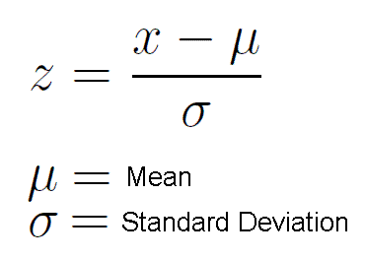
3. Standardisierung
Notwendig um die Diskriminierung von Merkmalen mit großem Skalenbereich zu vermeiden.
Standard-Skalierung, um die relative Verteilung beizubehalten, die Interpretierbarkeit zu verbessern und dennoch nicht so anfällig gegenüber Ausreißern zu sein.
Gleiche Parameter für Trainings- und Testdaten
Zuletzt werden diese Trainings- und Testdaten in zwei seperaten CSV-Dateien gespeichert. (fixed Random State)

Slide 17

4. Modelling

Slide 18
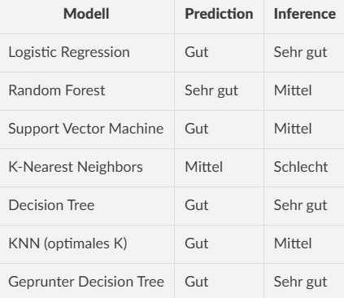
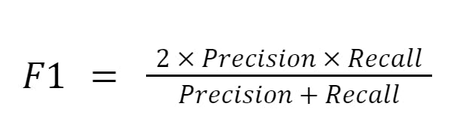
4. Zielsetzung
Mehrklassige Klassifikation über die Zielvariable "label" mit 5 + 1 Klassen. (➟ Supervized Learning)
Primär Prediction
Sekundär Inference
Überwachung der Maschinen
Verbesserung durch Analyse
Vergleichsmetrik: F1-Score
Da sowohl Precision als auch Recall berücksichtigt werden.
Denn unerkannte Ausfälle (FN) verursachen hohe Reparaturkosten. Und Fehlalarme (FP) bringen die Produktion ins Stocken.

Slide 19
4. Hyperparametertuning
Random Forest
n_estimators
min_samples_split
K-Nearest-Neighbors
k Nachbarn
Descicion Tree
ccp_alpha
depth
min_samples_leaf
Für den RF und KNN Algorithmus wurde auf eine Grid Search und 5-fach Kreuzvalidierung zurückgegriffen.

Slide 20
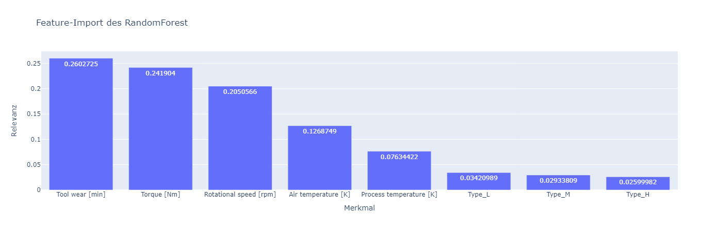
4. Analyse

Slide 21
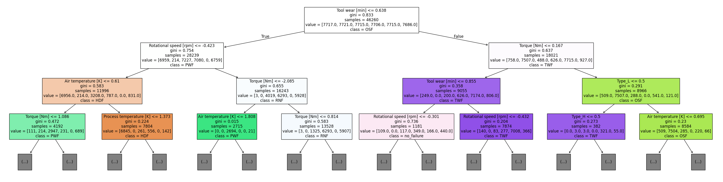
4. Analyse

Slide 22

5. Evaluation

Slide 23
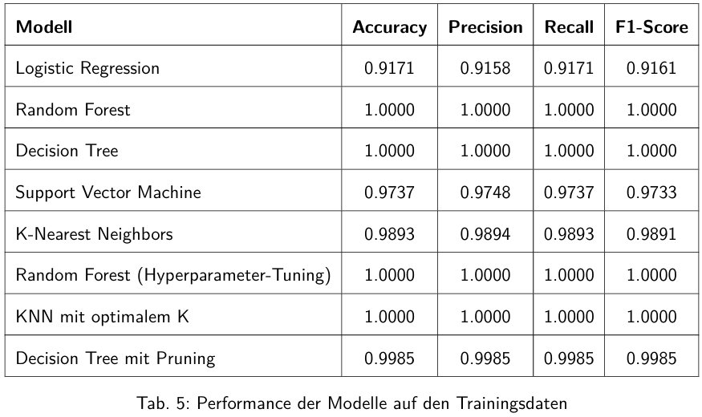
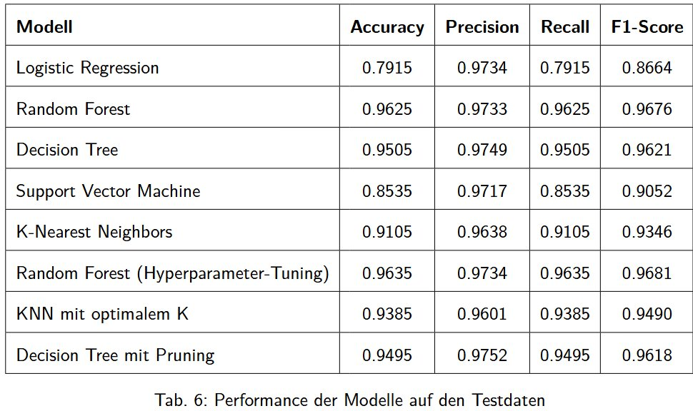
5. Modellperformance

Slide 24
5. Modellperformance
Evaluierung anhand von Accuracy, Precision, Recall und F1-Score
Modelle mit starker Abweichung zwischen Trainings- und Test-Metriken neigen zu Overfitting
Random Forest mit Hyperparameter-Tuning zeigte die beste Performance
Random Forest mit Hyperparameter-Tuning generalisiert gut

Slide 25
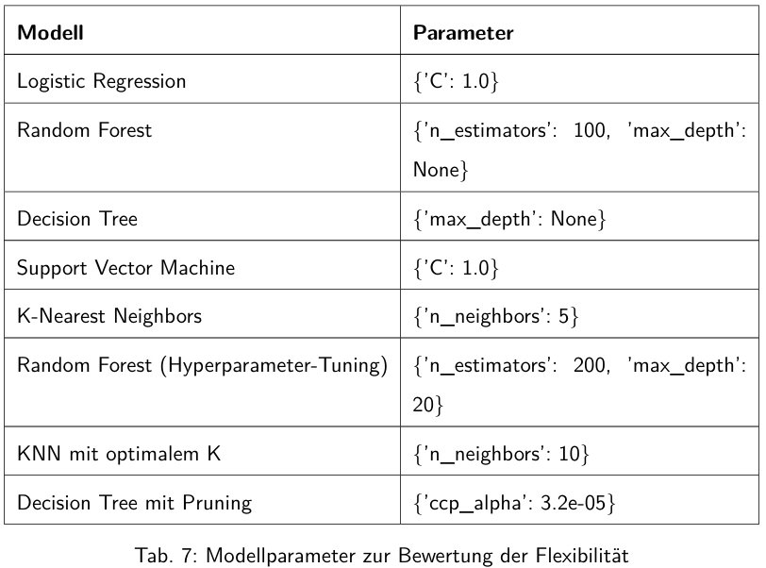
5. Modellflexibilität
Modelle mit mehr Parametern sind flexibler, können aber Overfitting verursachen
Entscheidungsbaum-basierte Modelle lassen sich gut regulieren (Pruning)
Random Forest mit Hyperparameter-Tuning hat eine hohe Flexibilität durch viele Bäume (n_estimators, max_depth)

Slide 26
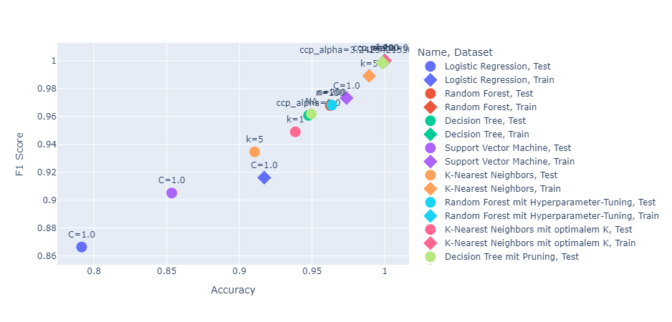

Slide 27
5. Einfluss des Oversamplings
Keine signifikante Veränderung in der Verteilung der Merkmale
Oversampling hat keinen negativen Einfluss auf die Modellleistung
Vergleich der Boxplots von Original- und Oversampelten Daten

Slide 28

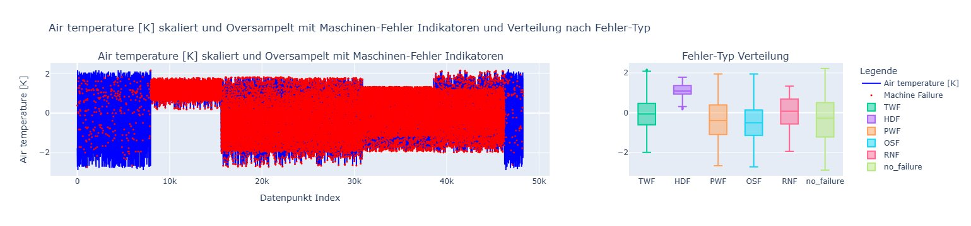

Slide 29

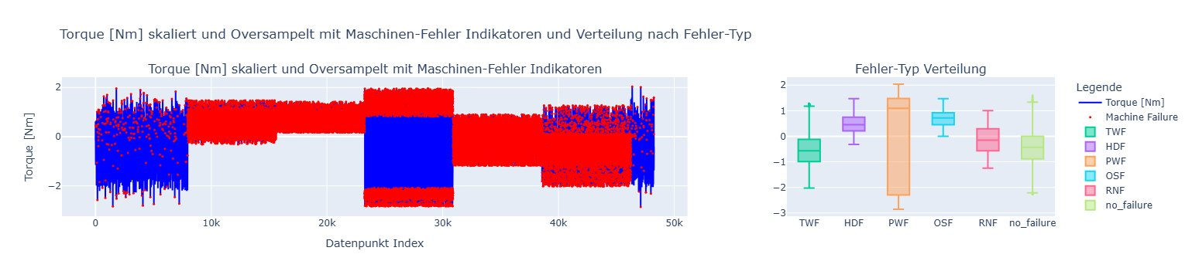

Slide 30
6. Fazit

Slide 31
6. Modellwahl
Trotz F1-Score von 1.0 auf Trainingsdaten zeigt es keine Overfitting-Tendenzen
Random Forest mit Hyperparameter-Tuning wurde als bestes Modell gewählt
Gute Generalisierung auf Testdaten mit F1-Score von 0.9681

Slide 32
6. Ausblick
Integration in ein produktives Überwachungssystem auf Echtzeit Basis
Der Datensatz ist synthetisch generiert ➟ reale Produktionsdaten könnten abweichen
Kombination verschiedener Modellen für individuelle Fehler

Slide 33
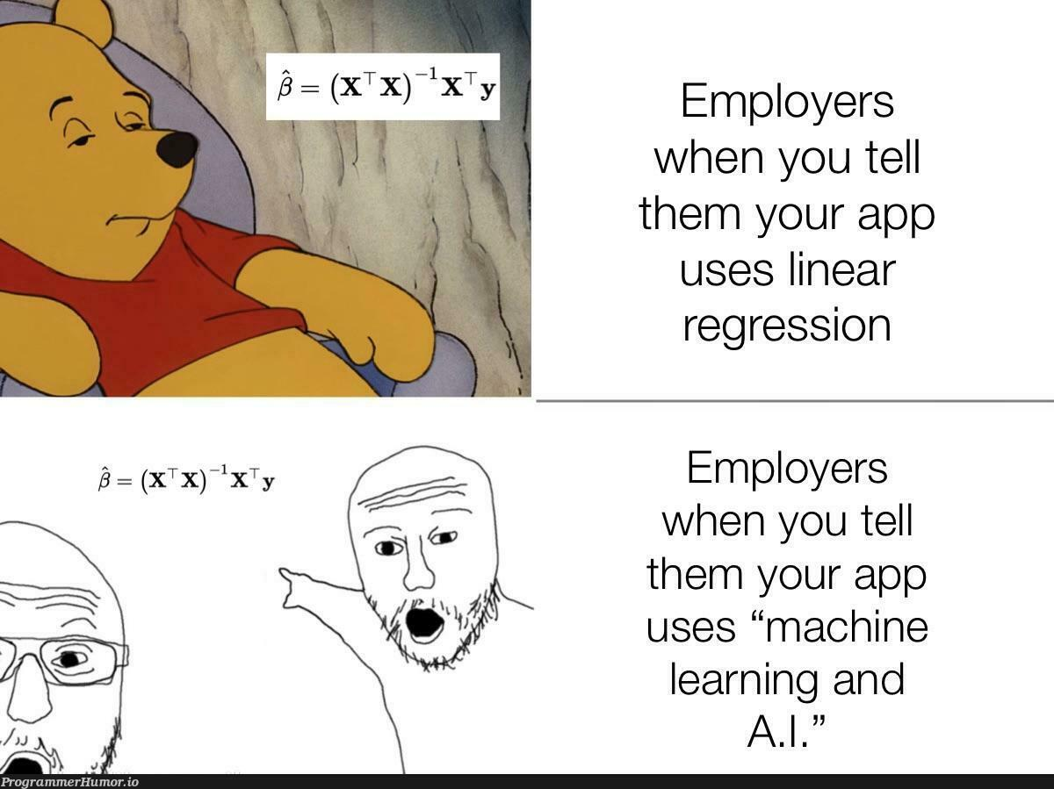
Vielen Dank für Ihre Aufmerksamkeit 😉
Gibt es noch Fragen ?

Slide 34
Predictive️ Maintenance
Daniel Weissenberger
Eduardo Stein-Mössner
Jonas Sigmund
DHBW | Gruppe 8 | 25.03.2025

